Slide 1
百中平台
wangkaikai
2016/05/17

Slide 2
内容提纲
背景
平台功能
平台架构
平台问题

Slide 3

背景
点击展现流量
异常发现
平台说明
  百中平台是一个策略调研平台，以提升调研效率为目的。在异常发现后，通过特征分析和模拟过滤，产出最后可用于上线的特征和策略。
平台功能
  规范化，一站式的调研流程
  平台化的产品线，日志源调研支持
  策略和特征的下线，修改，新增等调整管理
  特征分析和策略过滤结果分析，阈值推荐
  待上线的特征和策略产出，策略号维护
case分析
恶意点击和展现
调研
评估
策略评估
季度评估
流量使用方
过滤
计费，报表等
图 反作弊体系概图

Slide 4
平台功能-调研流程

Slide 5
平台功能-平台化支持
产品线扩展
  产品线描述信息；
  所有已有的策略和特征信息；
  所有的关注的日志字段信息；
  依赖的日志源描述信息（hdfs描述）
后台数据库表中添加产品线product_info
Policy_sequence表中新增该产品线的策略序号
pf_field中添加新产品线的原始维度信息
前端配置hdfs信息和策略维度信息
图：新增产品线流程
日志源扩展（不支持）

Slide 6
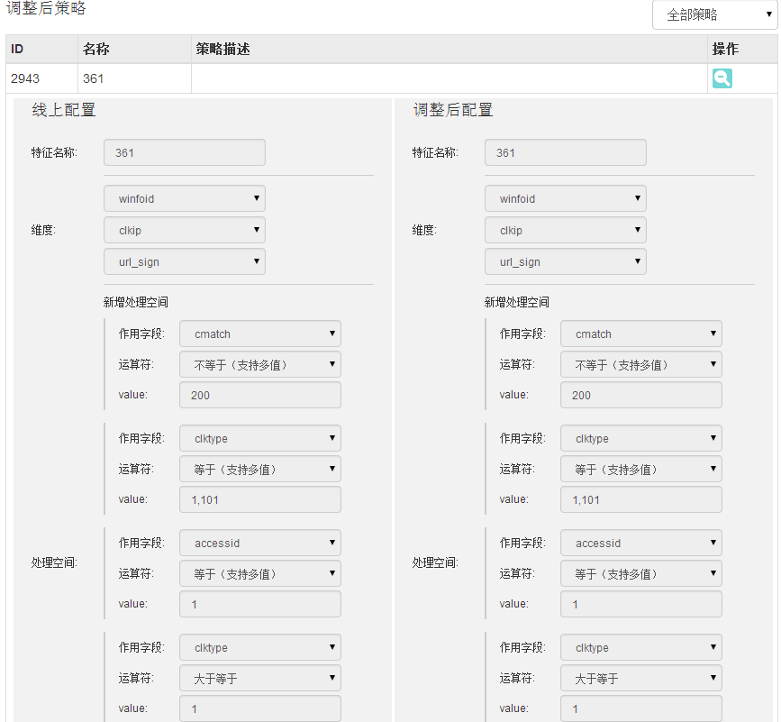
平台功能-策略编辑管理
特征和策略编辑
  支持处理空间，维度等编辑
  支持策略下线，上线
  不支持单策略，多特征
特征号和策略号管理规则
  1 简单策略
  2 未成型的特化策略
  3 段上线策略
  4 段比例策略
  5 分布异常
  6 段上限自动黑名单和段比例自动黑名单
  9 模型策略和劫持策略
  问题：特征号和策略号的映射维护规则？

Slide 7
系统架构

Slide 8
系统存储
表名 | 用途 | 关键字段
pf_task | 存储特征分析和模拟任务的task
pf_feature | 存储所有的特征，特征以json串的形式存储
pf_policy | 存储所有的策略 | feature_id_set:关联的特征id列表
pf_policy_sequence | 存储分产品线的当前线上所有策略id编号
pf_view | 存储所有的维度
pf_field | 存储所有的字段
pf_product_info | 存储产品线信息 | hdfs_info_id,log_type

Slide 9
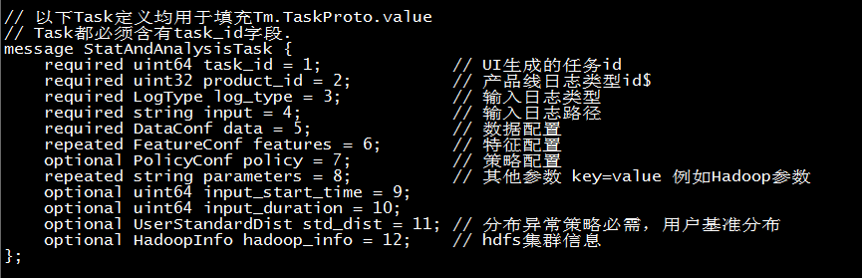
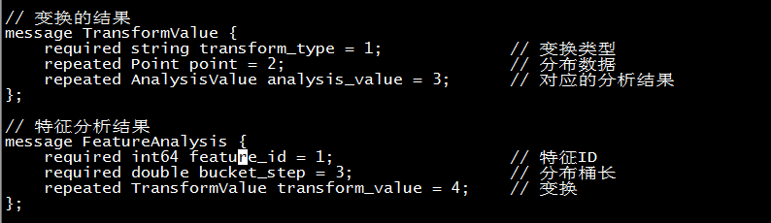
StatAndAnalysis
功能：特征标准分布距离计算，特征分析和阈值推荐。
输入：StatAndAnalysisTask
输出：FeatureAnalysis(特征频次分段累计值和自动化阈值)

Slide 10
StatAndAnalysis

Slide 11
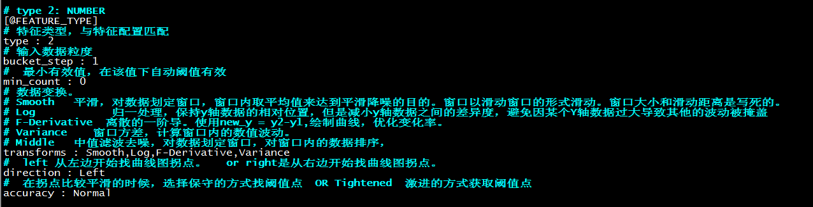
自动阈值推荐
输入：统计特征文件（ViewStatistics）
输出：特征自动阈值和分段累计值
配置文件：

Slide 12
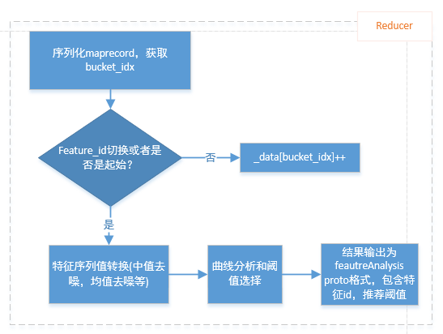
阈值推荐

Slide 13
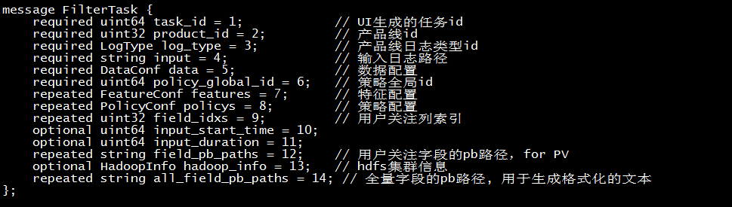
FilterWorker
功能：模拟过滤，完成特征的统计和过滤。
输入： FilterTask,点击文本日志，指定维度
输出：策略优先命中结果文本日志，logid文件和指定维度的新增统计

Slide 14
FilterWorker

Slide 15
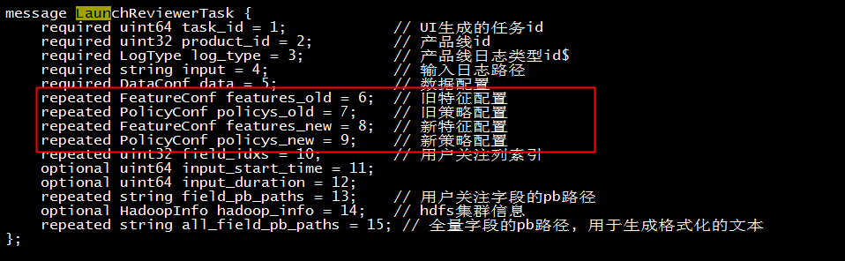
LaunchReviewerWorker
功能：线上策略的修改，下线，调研策略的上线等批量调整后进行对比分析模块。调整必须串行执行。
输入：LaunchReviewerTask，指定维度
输出：指定维度的新增和放出统计，新增过滤日志，新增过滤logid文件（评估平台使用）

Slide 16
LaunchReviewerWorker

Slide 17
平台问题
过滤系统过时
  不支持单一策略多特征
  不支持多级维度的过滤
  依赖点击文本日志源
速度慢，策略管理里每次都要跑全量策略。
平台化支持不完备，不支持数据源扩展。
策略号和特征号管理未完全规范。
与评估平台未完成友好对接。
模型调研不支持
劫持调研不支持

Slide 18
Q&A

